Slide 1
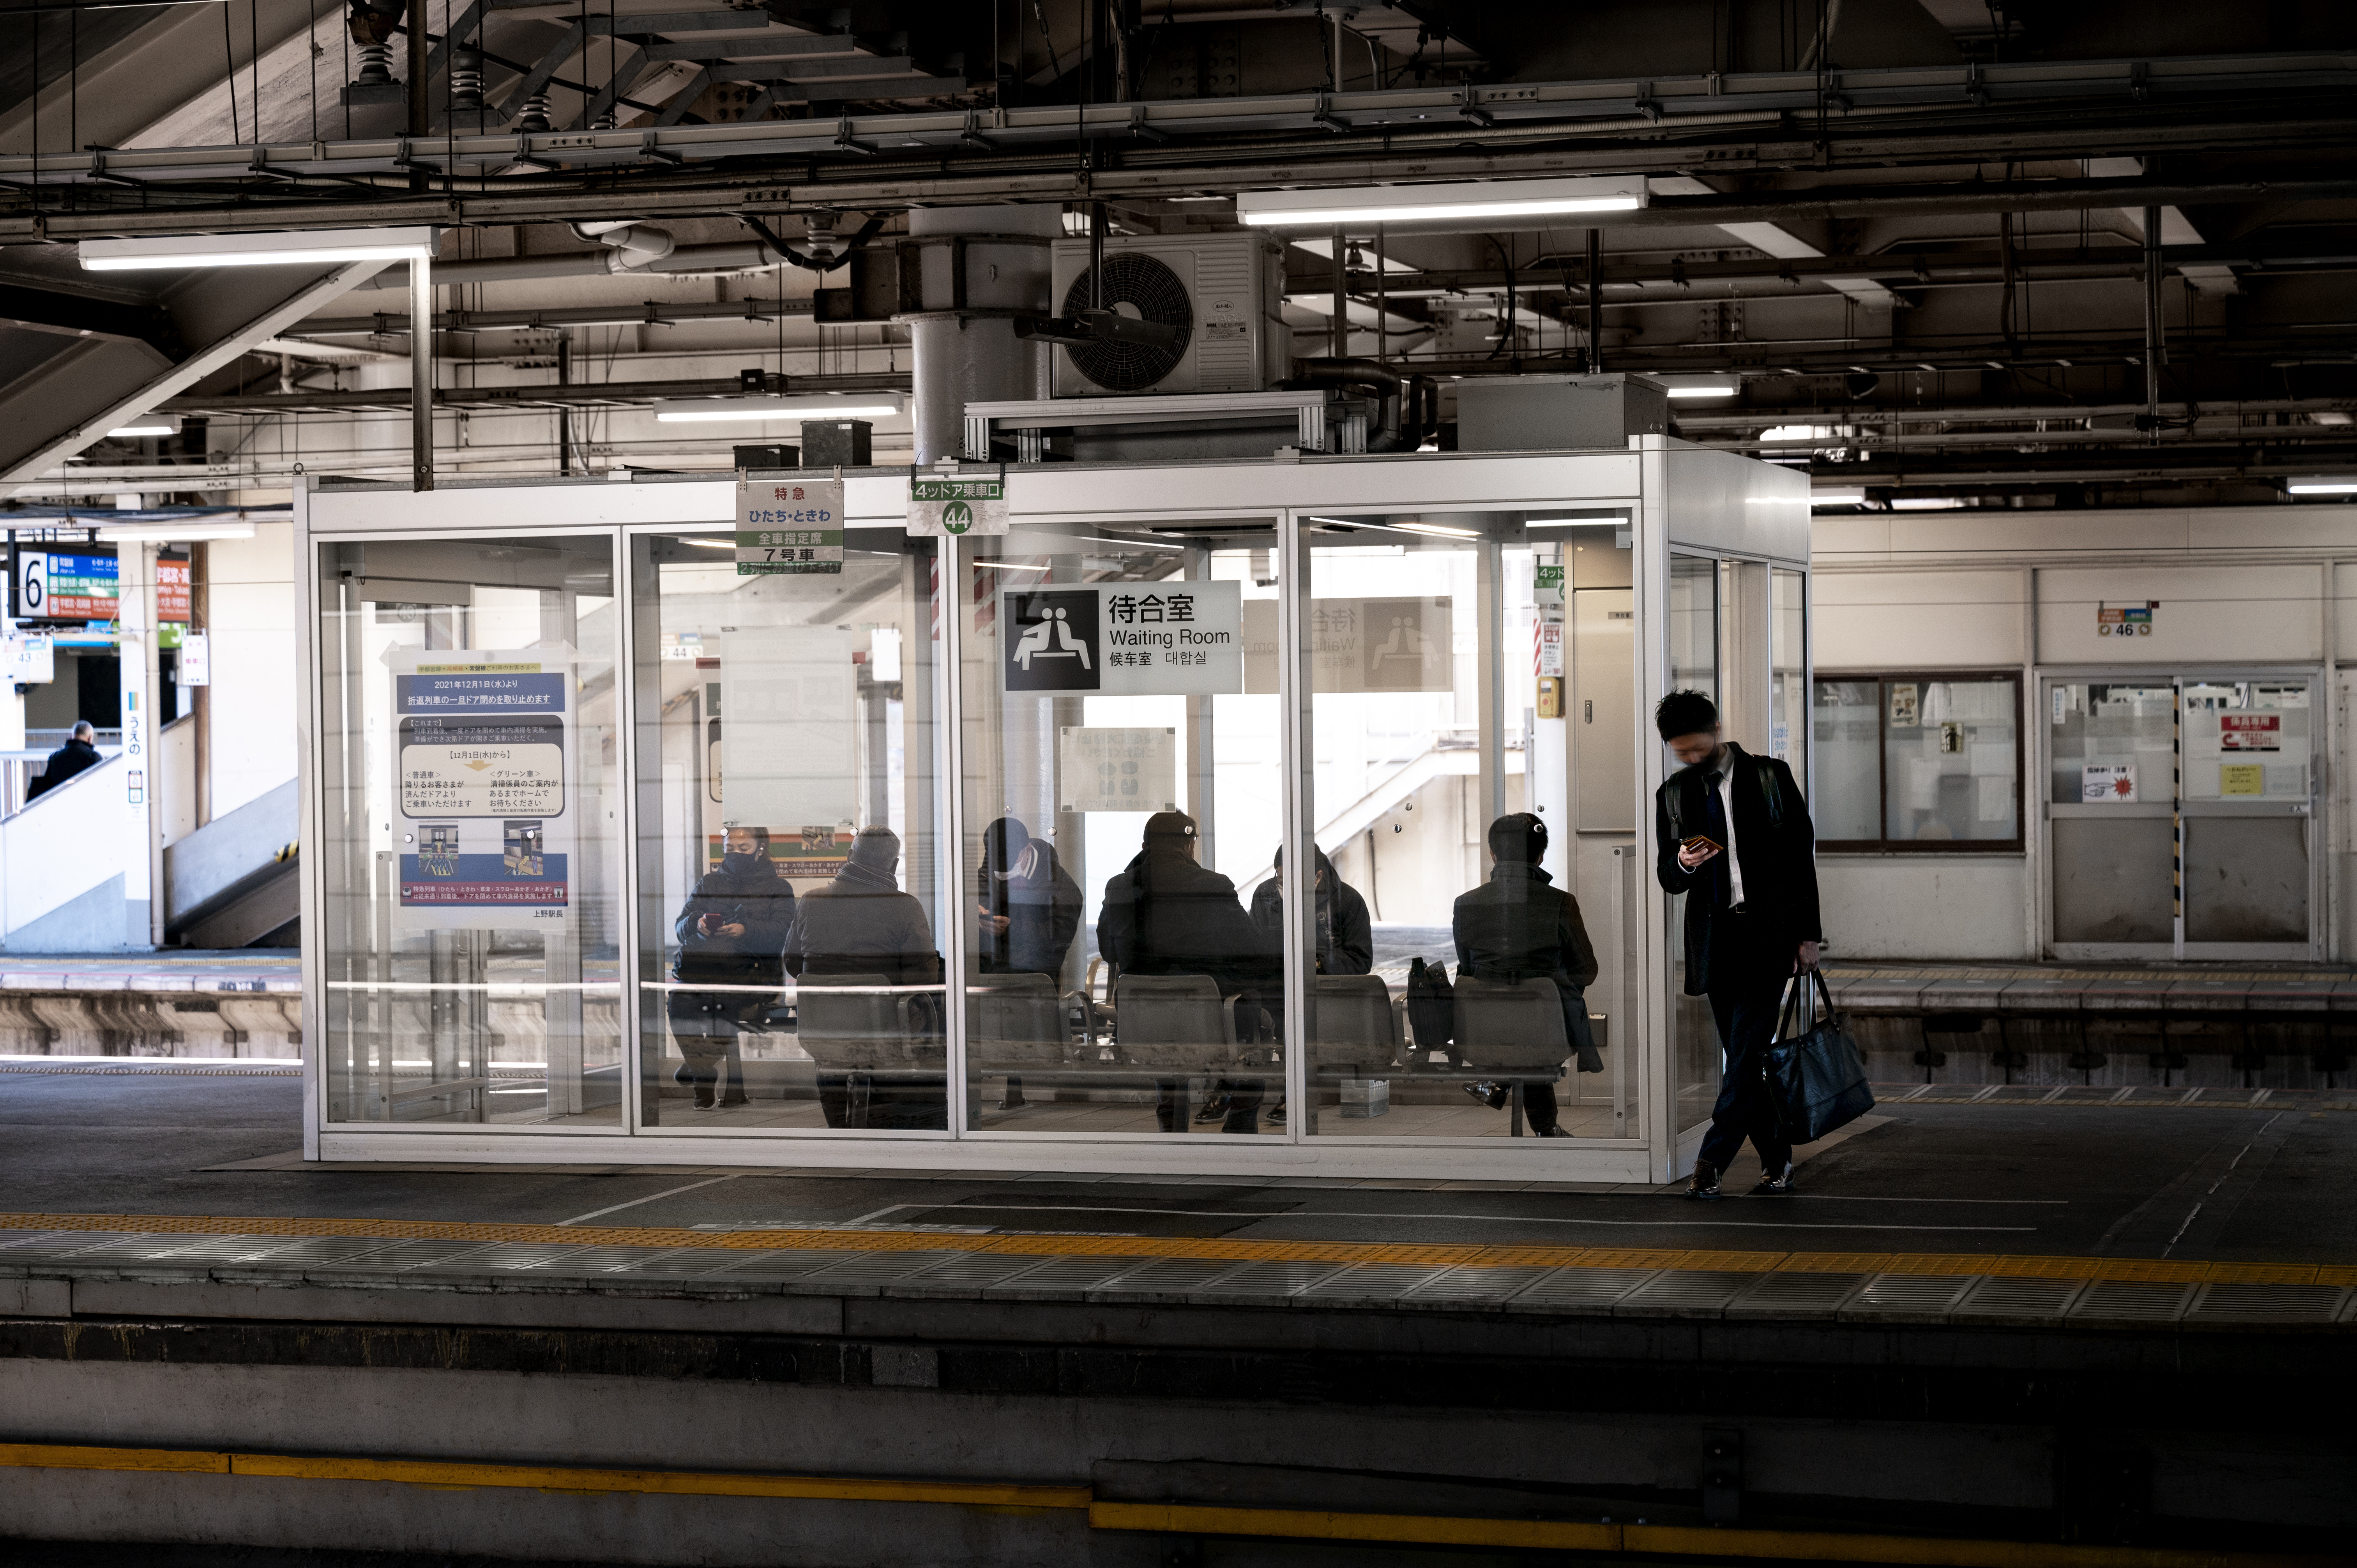
הבטיחות שלנו
שיעור בטיחות בתחנות רכבת
קהל יעד: עובדים חדשים בתחנה / שירות / תפעול
משך: 35–40 דקות
סוג התוצר: מסורתי (מערך שיעור)
Notes:
#00458A

Slide 2

1. מטרות השיעור
בתום השיעור הלומד יוכל:
לזהות את ארבעת סיכוני הבטיחות הנפוצים בסביבת תחנה.
ליישם הנחיות חובה להתנהגות בטוחה בקרבת מסילה.
לבצע דיווח ראשוני על אירוע חריג בהתאם לנוהל.
Notes:
מטרות בהירות המדגישות זיהוי הסיכונים, כיצד להתנהג כשהסיכונים מתרחשים, ולבסוף ביצוע דיווח לפי נוהל הרכבת

Slide 3
2. פתיחה (5 דקות)
סיפור קצר:
“עובד חדש הבחין בנוסע עומד צמוד לקו הצהוב בזמן כניסת רכבת.
העובד סימן לו להתרחק, ובכך מנע כמעט תאונה. כל זה בגלל ערנות פשוטה.”
Notes:
שאלה לקבוצה:
מה לדעתכם הסיכון שהכי נפוץ בתחנה?
מטרה:
חיבור מידי ליומיום והעלאת מודעות.

Slide 4
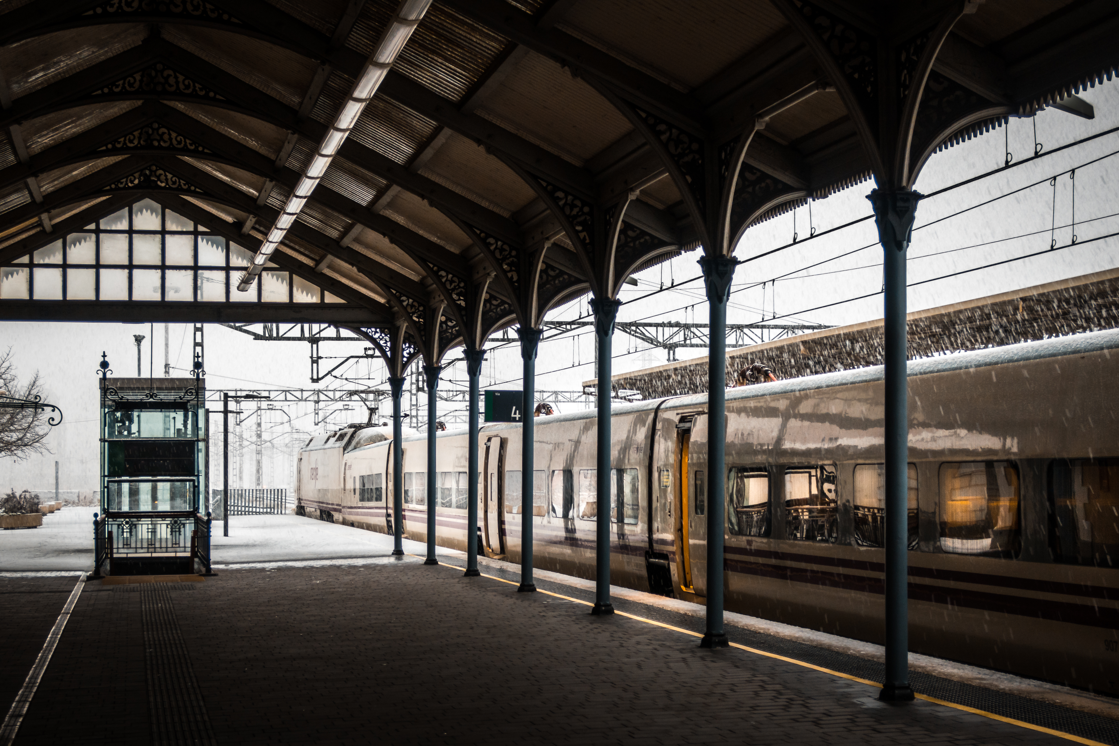
3. גוף השיעור (25 דקות)
חלק א: זיהוי סיכונים נפוצים (10 דקות)
סיכונים מרכזיים:
עמידה קרובה מדי לקו הצהוב
החלקה מרטיבות/ניקיון
עצמים חשודים / מטענים ללא בעלים
עומס נוסעים והתקהלות בשעות השיא
פעילות:
הצגת 3–4 תמונות של תחנה ובקשה מהלומדים להצביע על הסיכון בכל תמונה.

Slide 5
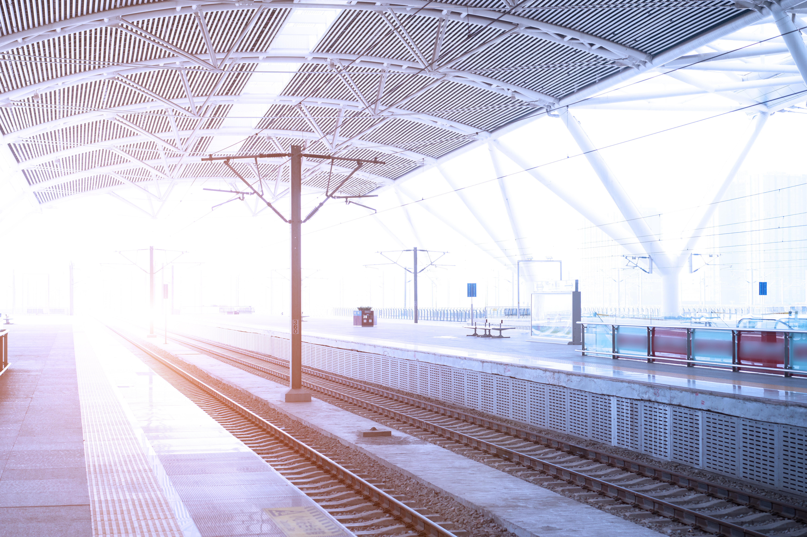
3. גוף השיעור (25 דקות)
חלק ב: התנהלות בטוחה בסביבת המסילה (10 דקות)
ארבעת עקרונות הזהב:
שמירה על מרחק בטוח בכל זמן.
לא יורדים למסילה ללא הרשאה/נוהל.
עצירה, מבט סביב, וגם בזמן תנועת הרכבת:
שמירה על קשר עין עם הרכבת.
4. בזמן תפעול: עמידה במקומות מסומנים בלבד.
תרגול קצר:
המנחה מתאר סיטואציות (לדוגמה: “נוסע ממהר ורץ לקו הצהוב”).
הלומדים עונים: בטוח / לא בטוח + הסבר קצר.

Slide 6
3. גוף השיעור (25 דקות)
חלק ג: דיווח על אירוע בטיחות לפי ארבעת השלבים (5 דקות)
הבטחת הבטיחות
לא להתקרב למסילה
ולרכבת בתנועה.
זיהוי
מה קרה?
איפה קרה ומי מעורב?
תיעוד
תיעוד קצר של האירוע לפי סדר ההתרחשות.
דיווח מהיר
למנהל התחנה /לאחראי המשמרת לפי הזמינות.

Slide 7
4. סיכום (5 דקות)
מה למדנו בשיעור?
לא בטוחים? מדווחים
חובת הדיווח ותיעוד בכל אירוע
עקרונות הזהב
התנהלות בסמוך למסילה
ארבעת הסיכונים
תשומת לב לסביבת התחנה

Slide 8
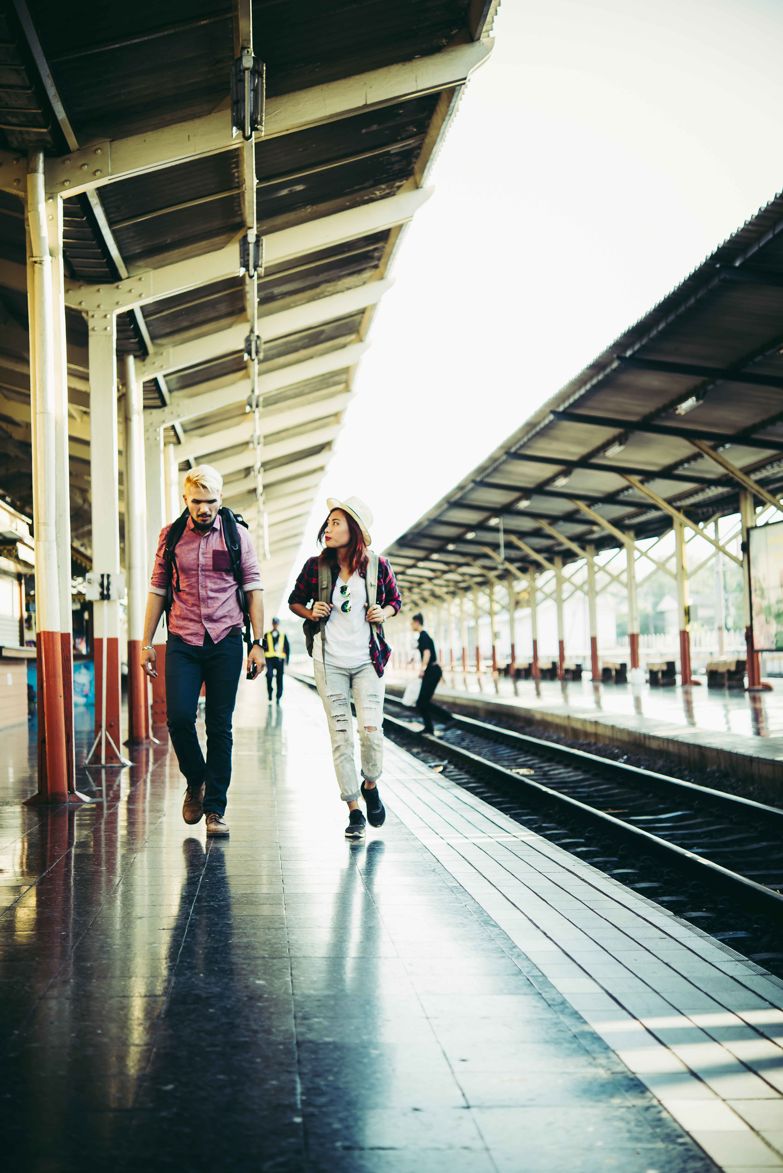
5. שאלות הערכה
הערכת אפקטיביות
מבדק ידע
ציין שני סיכוני בטיחות בתחנה.
מהי פעולה אסורה ליד מסילה?
מה הצעד הראשון בדיווח אירוע חריג?
תן דוגמה לסיטואציה בטוחה ולא בטוחה.
מה מטרת הקו הצהוב?
Notes:
לשימוש בסוף השיעור
חומרים נלווים:
תמונות/איורים מתחנה
דף נוהל בטיחות בסיסי
טופס דיווח אירוע

